Slide 1
Bases de Datos
Clase 8: Evaluación de consultas

Slide 2
Páginas, disco y buffer
Para trabajar con las tuplas de una relación, la base de datos carga la página desde el disco con dicha tupla
Para cargar estas páginas, la base de datos reserva un espacio en RAM llamado Buffer

Slide 3

Páginas, disco y buffer
R-1
R-2
R-3
R-4
S-1
S-2
S-3
Disco
t1
t2
t3
t4
t5
t6
t7
t8
tt1
tt2
tt3
tt4
tt5
tt6

Slide 4
Páginas, disco y buffer
Relación R
R-1
R-2
R-3
R-4
S-1
S-2
S-3
Disco
t1
t2
t3
t4
t5
t6
t7
t8
tt1
tt2
tt3
tt4
tt5
tt6

Slide 5
Páginas, disco y buffer
Relación S
R-1
R-2
R-3
R-4
S-1
S-2
S-3
Disco
t1
t2
t3
t4
t5
t6
t7
t8
tt1
tt2
tt3
tt4
tt5
tt6

Slide 6
Páginas, disco y buffer
Buffer
R-1
R-2
R-3
R-4
S-1
S-2
S-3
Disco
t1
t2
t3
t4
t5
t6
t7
t8
tt1
tt2
tt3
tt4
tt5
tt6

Slide 7
Páginas, disco y buffer
Frame
Buffer
R-1
R-2
R-3
R-4
S-1
S-2
S-3
Disco
t1
t2
t3
t4
t5
t6
t7
t8
tt1
tt2
tt3
tt4
tt5
tt6

Slide 8
Páginas, disco y buffer
DB
Necesito tupla t3 de R!
Buffer
R-1
R-2
R-3
R-4
S-1
S-2
S-3
Disco
t1
t2
t3
t4
t5
t6
t7
t8
tt1
tt2
tt3
tt4
tt5
tt6

Slide 9
Páginas, disco y buffer
DB
Necesito tupla t3 de R!
Cargar página con t3
Buffer
R-1
R-2
R-3
R-4
S-1
S-2
S-3
Disco
t1
t2
t3
t4
t5
t6
t7
t8
tt1
tt2
tt3
tt4
tt5
tt6

Slide 10
Páginas, disco y buffer
DB
Necesito tupla t3 de R!
Cargar página con t3
Buffer
R-1
R-2
R-3
R-4
S-1
S-2
S-3
Disco
t1
t2
t3
t4
t5
t6
t7
t8
tt1
tt2
tt3
tt4
tt5
tt6

Slide 11
Páginas, disco y buffer
DB
Necesito tupla t3 de R!
Cargar página con t3
t3
t4
Buffer
R-1
R-2
R-3
R-4
S-1
S-2
S-3
Disco
t1
t2
t3
t4
t5
t6
t7
t8
tt1
tt2
tt3
tt4
tt5
tt6

Slide 12
Páginas, disco y buffer
DB
t3
t4
Buffer
R-2
R-1
R-2
R-3
R-4
S-1
S-2
S-3
Disco
t1
t2
t3
t4
t5
t6
t7
t8
tt1
tt2
tt3
tt4
tt5
tt6

Slide 13
Páginas, disco y buffer
DB
Necesito tupla t4 de R!
t3
t4
Buffer
R-2
R-1
R-2
R-3
R-4
S-1
S-2
S-3
Disco
t1
t2
t3
t4
t5
t6
t7
t8
tt1
tt2
tt3
tt4
tt5
tt6

Slide 14
Páginas, disco y buffer
DB
Necesito tupla t4 de R!
Cargar página con t4
t3
t4
Buffer
R-2
R-1
R-2
R-3
R-4
S-1
S-2
S-3
Disco
t1
t2
t3
t4
t5
t6
t7
t8
tt1
tt2
tt3
tt4
tt5
tt6

Slide 15
Páginas, disco y buffer
Ya la tenemos!
DB
Necesito tupla t4 de R!
Cargar página con t4
t3
t4
Buffer
R-2
R-1
R-2
R-3
R-4
S-1
S-2
S-3
Disco
t1
t2
t3
t4
t5
t6
t7
t8
tt1
tt2
tt3
tt4
tt5
tt6

Slide 16
Costo de un algoritmo
Cuántas veces tengo que leer una página desde el disco, o escribir una página al disco!
Las operaciones en buffer (RAM) son orden(es) de magnitud más rápidas que leer/escribir al disco – costo 0

Slide 17
Algoritmos en una BD
Implementan interfaz de un iterador lineal:
open()
next()
close()

Slide 18
Algoritmos en una BD
Para una relación R:
R.open() – se posiciona antes de la primera tupla de R
R.next() – devuelve la siguiente tupla o NULL
R.close() – cierra el iterador

Slide 19
Páginas, disco y buffer
DB
Buffer
R-1
R-2
R-3
R-4
S-1
S-2
S-3
Disco
t1
t2
t3
t4
t5
t6
t7
t8
tt1
tt2
tt3
tt4
tt5
tt6

Slide 20
Páginas, disco y buffer
DB
R.open()
Buffer
R-1
R-2
R-3
R-4
S-1
S-2
S-3
Disco
t1
t2
t3
t4
t5
t6
t7
t8
tt1
tt2
tt3
tt4
tt5
tt6

Slide 21
Páginas, disco y buffer
DB
R.open()
t1
t2
Buffer
R-1
R-1
R-2
R-3
R-4
S-1
S-2
S-3
Disco
t1
t2
t3
t4
t5
t6
t7
t8
tt1
tt2
tt3
tt4
tt5
tt6

Slide 22
Páginas, disco y buffer
DB
R.next()
t1
t2
Buffer
R-1
R-1
R-2
R-3
R-4
S-1
S-2
S-3
Disco
t1
t2
t3
t4
t5
t6
t7
t8
tt1
tt2
tt3
tt4
tt5
tt6

Slide 23
Páginas, disco y buffer
DB
R.next()
t1
t2
Buffer
R-1
R-1
R-2
R-3
R-4
S-1
S-2
S-3
Disco
t1
t2
t3
t4
t5
t6
t7
t8
tt1
tt2
tt3
tt4
tt5
tt6

Slide 24
Páginas, disco y buffer
DB
R.next()
t1
t2
Buffer
R-1
R-1
R-2
R-3
R-4
S-1
S-2
S-3
Disco
t1
t2
t3
t4
t5
t6
t7
t8
tt1
tt2
tt3
tt4
tt5
tt6

Slide 25
Páginas, disco y buffer
DB
R.next()
t1
t2
t3
t4
Buffer
R-1
R-2
R-1
R-2
R-3
R-4
S-1
S-2
S-3
Disco
t1
t2
t3
t4
t5
t6
t7
t8
tt1
tt2
tt3
tt4
tt5
tt6

Slide 26
Páginas, disco y buffer
DB
R.close()
t1
t2
t3
t4
Buffer
R-1
R-2
R-1
R-2
R-3
R-4
S-1
S-2
S-3
Disco
t1
t2
t3
t4
t5
t6
t7
t8
tt1
tt2
tt3
tt4
tt5
tt6

Slide 27
SELECT * FROM R
R.open()
t:= R.next()
while t != null do
output t
t:= R.next()
R.close()
DB
Buffer
R-1
R-2
S-1
S-2
S-3
Disco
t1
t2
t3
t4
tt1
tt2
tt3
tt4
tt5
tt6

Slide 28
SELECT * FROM R
R.open()
t:= R.next()
while t != null do
output t
t:= R.next()
R.close()
DB
Buffer
R-1
R-2
S-1
S-2
S-3
Disco
t1
t2
t3
t4
tt1
tt2
tt3
tt4
tt5
tt6

Slide 29
SELECT * FROM R
R.open()
t:= R.next()
while t != null do
output t
t:= R.next()
R.close()
DB
t1
t2
Buffer
R-1
R-1
R-2
S-1
S-2
S-3
Disco
t1
t2
t3
t4
tt1
tt2
tt3
tt4
tt5
tt6

Slide 30
SELECT * FROM R
R.open()
t:= R.next()
while t != null do
output t
t:= R.next()
R.close()
DB
t1
t2
Buffer
R-1
R-1
R-2
S-1
S-2
S-3
Disco
t1
t2
t3
t4
tt1
tt2
tt3
tt4
tt5
tt6

Slide 31
SELECT * FROM R
R.open()
t:= R.next()
while t != null do
output t
t:= R.next()
R.close()
DB
t1
t2
Buffer
R-1
R-1
R-2
S-1
S-2
S-3
Disco
t1
t2
t3
t4
tt1
tt2
tt3
tt4
tt5
tt6

Slide 32
SELECT * FROM R
R.open()
t:= R.next()
while t != null do
output t
t:= R.next()
R.close()
DB
t1
t2
Buffer
R-1
R-1
R-2
S-1
S-2
S-3
Disco
t1
t2
t3
t4
tt1
tt2
tt3
tt4
tt5
tt6

Slide 33
SELECT * FROM R
R.open()
t:= R.next()
while t != null do
output t
t:= R.next()
R.close()
DB
t1
t2
Buffer
R-1
R-1
R-2
S-1
S-2
S-3
Disco
t1
t2
t3
t4
tt1
tt2
tt3
tt4
tt5
tt6

Slide 34
SELECT * FROM R
R.open()
t:= R.next()
while t != null do
output t
t:= R.next()
R.close()
DB
t1
t2
Buffer
R-1
R-1
R-2
S-1
S-2
S-3
Disco
t1
t2
t3
t4
tt1
tt2
tt3
tt4
tt5
tt6

Slide 35
SELECT * FROM R
R.open()
t:= R.next()
while t != null do
output t
t:= R.next()
R.close()
DB
t1
t2
Buffer
R-1
R-1
R-2
S-1
S-2
S-3
Disco
t1
t2
t3
t4
tt1
tt2
tt3
tt4
tt5
tt6

Slide 36
SELECT * FROM R
R.open()
t:= R.next()
while t != null do
output t
t:= R.next()
R.close()
DB
t1
t2
Buffer
R-1
R-1
R-2
S-1
S-2
S-3
Disco
t1
t2
t3
t4
tt1
tt2
tt3
tt4
tt5
tt6

Slide 37
SELECT * FROM R
R.open()
t:= R.next()
while t != null do
output t
t:= R.next()
R.close()
DB
t1
t2
t3
t4
Buffer
R-1
R-2
R-1
R-2
S-1
S-2
S-3
Disco
t1
t2
t3
t4
tt1
tt2
tt3
tt4
tt5
tt6

Slide 38
SELECT * FROM R
R.open()
t:= R.next()
while t != null do
output t
t:= R.next()
R.close()
DB
t1
t2
t3
t4
Buffer
R-1
R-2
R-1
R-2
S-1
S-2
S-3
Disco
t1
t2
t3
t4
tt1
tt2
tt3
tt4
tt5
tt6

Slide 39
SELECT * FROM R
R.open()
t:= R.next()
while t != null do
output t
t:= R.next()
R.close()
DB
t1
t2
t3
t4
Buffer
R-1
R-2
R-1
R-2
S-1
S-2
S-3
Disco
t1
t2
t3
t4
tt1
tt2
tt3
tt4
tt5
tt6

Slide 40
SELECT * FROM R
R.open()
t:= R.next()
while t != null do
output t
t:= R.next()
R.close()
DB
t1
t2
t3
t4
Buffer
R-1
R-2
R-1
R-2
S-1
S-2
S-3
Disco
t1
t2
t3
t4
tt1
tt2
tt3
tt4
tt5
tt6

Slide 41
SELECT * FROM R
R.open()
t:= R.next()
while t != null do
output t
t:= R.next()
R.close()
DB
t1
t2
t3
t4
Buffer
R-1
R-2
R-1
R-2
S-1
S-2
S-3
Disco
t1
t2
t3
t4
tt1
tt2
tt3
tt4
tt5
tt6

Slide 42
SELECT * FROM R
R.open()
t:= R.next()
while t != null do
output t
t:= R.next()
R.close()
DB
t1
t2
t3
t4
Buffer
R-1
R-2
R-1
R-2
S-1
S-2
S-3
Disco
t1
t2
t3
t4
tt1
tt2
tt3
tt4
tt5
tt6

Slide 43
En realidad
Cada operador de algebra relacional implementa interfaz de un iterador lineal:
open()
next()
close()

Slide 44
Selección
El algoritmo de selección cambia dependiendo si es una consulta de igualdad (=) o de rango (<, >)
También depende si el atributo a seleccionar está indexado
Implementa interfaz de iterador lineal

Slide 45
Selección
Sin índice
Si queremos hacer una selección sobre una tabla R
open()
R.open()
next() // retorna el siguiente seleccionado
t:= R.next()
while t != null do
if t satisface condición then
return t
t:= R.next()
return null
close()
R.close()

Slide 46
Selección
Sin índice
Si queremos hacer una selección sobre una tabla R
open()
R.open()
next() // retorna el siguiente seleccionado
t:= R.next()
while t != null do
if t satisface condición then
return t
t:= R.next()
return null
close()
R.close()
Para recorrer la selección Sel = σ _{cond} (R)
Sel.open()
t := Sel.next()
while t != null do
output t
t:= Sel.next()
Sel.close()

Slide 47
Selección
Sin índice
Necesariamente tenemos que recorrer todo R

Slide 48
Selección
Con índice y consulta de igualdad
Si queremos hacer una selección sobre una tabla R a un atributo indexado con un índice I
open()
I.open()
I.search(Atributo = valor)
next()
t:= I.next()
while t != null do
return t
return null
close()
I.close()

Slide 49
Selección
Con índice y consulta de igualdad
Sólo tenemos que leer las páginas que satisfacen la condición (más I/O si muchas tuplas satisfacen la condición)
Cambia un poco si el índice es Clustered o Unclustered (¿Por qué?)
Si el atributo es llave primaria entonces la operación prácticamente tiene I/O ~ 1

Slide 50
Selección
Con índice y consulta de rango
¿Cómo podemos hacer este tipo de consultas de forma eficiente?
Hint Existe un índice especial para hacer esto

Slide 51
Proyección
Algoritmo muy sencillo
open()
R.open()
next()
t:= R.next()
while t != null do
return project(t, atributos)
return null
close()
R.close()

Slide 52
Proyección
Necesariamente tenemos que recorrer todo R

Slide 53
Joins
Operación muy costosa
Supondremos solamente restricciones de igualdad (por ejemplo, R.a = S.a)

Slide 54
Nested Loop Join
Queremos hacer un join entre R y S, cuando se satisface un predicado p
open()
R.open()
S.open()
r:= R.next()
close()
R.close()
S.close()

Slide 55
Nested Loop Join
Queremos hacer un join entre R y S, cuando se satisface un predicado p
next()
while r != null do
s:= S.next()
if s == null then
S.close()
r:= R.next()
S.open()
else if (r, s) satisfacen p then
return (r, s)
return null

Slide 56
Nested Loop Join
Join = R⋈_{p}S
Join.open()
t:= Join.next()
while t != null do
output t
t:= Join.next()
Join.close()
DB
Buffer
R-1
R-2
R-3
R-4
S-1
S-2
S-3
Disco
t1
t2
t3
t4
t5
t6
t7
t8
tt1
tt2
tt3
tt4
tt5
tt6

Slide 57
Nested Loop Join
R.open()
S.open()
r:= R.next()
DB
R⋈_{p}S …Join.open()
Buffer
R-1
R-2
R-3
R-4
S-1
S-2
S-3
Disco
t1
t2
t3
t4
t5
t6
t7
t8
tt1
tt2
tt3
tt4
tt5
tt6

Slide 58
Nested Loop Join
R.open()
S.open()
r:= R.next()
DB
R⋈_{p}S …Join.open()
t1
t2
Buffer
R-1
R-1
R-2
R-3
R-4
S-1
S-2
S-3
Disco
t1
t2
t3
t4
t5
t6
t7
t8
tt1
tt2
tt3
tt4
tt5
tt6

Slide 59
Nested Loop Join
R.open()
S.open()
r:= R.next()
DB
R⋈_{p}S …Join.open()
t1
t2
tt1
tt2
Buffer
R-1
S-1
R-1
R-2
R-3
R-4
S-1
S-2
S-3
Disco
t1
t2
t3
t4
t5
t6
t7
t8
tt1
tt2
tt3
tt4
tt5
tt6

Slide 60
Nested Loop Join
R.open()
S.open()
r:= R.next()
DB
R⋈_{p}S …Join.open()
t1
t2
tt1
tt2
Buffer
R-1
S-1
R-1
R-2
R-3
R-4
S-1
S-2
S-3
Disco
t1
t2
t3
t4
t5
t6
t7
t8
tt1
tt2
tt3
tt4
tt5
tt6

Slide 61
Nested Loop Join
t:= Join.next()
while t != null do
output t
t:= Join.next()
DB
t1
t2
tt1
tt2
Buffer
R-1
S-1
R-1
R-2
R-3
R-4
S-1
S-2
S-3
Disco
t1
t2
t3
t4
t5
t6
t7
t8
tt1
tt2
tt3
tt4
tt5
tt6

Slide 62
Nested Loop Join
t:= Join.next()
while t != null do
output t
t:= Join.next()
next()
while r != null do
s:= S.next()
if s == null then
S.close()
r:= R.next()
S.open()
else if r ⋈_{p} s
return (r, s)
return null
DB
t1
t2
tt1
tt2
Buffer
R-1
S-1
R-1
R-2
R-3
R-4
S-1
S-2
S-3
Disco
t1
t2
t3
t4
t5
t6
t7
t8
tt1
tt2
tt3
tt4
tt5
tt6

Slide 63
Nested Loop Join
t:= Join.next()
while t != null do
output t
t:= Join.next()
next()
while r != null do
s:= S.next()
if s == null then
S.close()
r:= R.next()
S.open()
else if r ⋈_{p} s
return (r, s)
return null
DB
t1
t2
tt1
tt2
Buffer
R-1
S-1
R-1
R-2
R-3
R-4
S-1
S-2
S-3
Disco
t1
t2
t3
t4
t5
t6
t7
t8
tt1
tt2
tt3
tt4
tt5
tt6

Slide 64
Nested Loop Join
t:= Join.next()
while t != null do
output t
t:= Join.next()
next()
while r != null do
s:= S.next()
if s == null then
S.close()
r:= R.next()
S.open()
else if r ⋈_{p} s
return (r, s)
return null
DB
t1
t2
tt1
tt2
Buffer
R-1
S-1
R-1
R-2
R-3
R-4
S-1
S-2
S-3
Disco
t1
t2
t3
t4
t5
t6
t7
t8
tt1
tt2
tt3
tt4
tt5
tt6

Slide 65
Nested Loop Join
t:= Join.next()
while t != null do
output t
t:= Join.next()
next()
while r != null do
s:= S.next()
if s == null then
S.close()
r:= R.next()
S.open()
else if r ⋈_{p} s
return (r, s)
return null
DB
t1
t2
tt3
tt4
Buffer
R-1
S-2
R-1
R-2
R-3
R-4
S-1
S-2
S-3
Disco
t1
t2
t3
t4
t5
t6
t7
t8
tt1
tt2
tt3
tt4
tt5
tt6

Slide 66
Nested Loop Join
t:= Join.next()
while t != null do
output t
t:= Join.next()
next()
while r != null do
s:= S.next()
if s == null then
S.close()
r:= R.next()
S.open()
else if r ⋈_{p} s
return (r, s)
return null
DB
t1
t2
tt3
tt4
Buffer
R-1
S-2
R-1
R-2
R-3
R-4
S-1
S-2
S-3
Disco
t1
t2
t3
t4
t5
t6
t7
t8
tt1
tt2
tt3
tt4
tt5
tt6

Slide 67
Nested Loop Join
t:= Join.next()
while t != null do
output t
t:= Join.next()
next()
while r != null do
s:= S.next()
if s == null then
S.close()
r:= R.next()
S.open()
else if r ⋈_{p} s
return (r, s)
return null
DB
t1
t2
tt3
tt4
Buffer
R-1
S-2
R-1
R-2
R-3
R-4
S-1
S-2
S-3
Disco
t1
t2
t3
t4
t5
t6
t7
t8
tt1
tt2
tt3
tt4
tt5
tt6

Slide 68
Nested Loop Join
t:= Join.next()
while t != null do
output t
t:= Join.next()
next()
while r != null do
s:= S.next()
if s == null then
S.close()
r:= R.next()
S.open()
else if r ⋈_{p} s
return (r, s)
return null
DB
t1
t2
tt5
tt6
Buffer
R-1
S-3
R-1
R-2
R-3
R-4
S-1
S-2
S-3
Disco
t1
t2
t3
t4
t5
t6
t7
t8
tt1
tt2
tt3
tt4
tt5
tt6

Slide 69
Nested Loop Join
t:= Join.next()
while t != null do
output t
t:= Join.next()
next()
while r != null do
s:= S.next()
if s == null then
S.close()
r:= R.next()
S.open()
else if r ⋈_{p} s
return (r, s)
return null
DB
t1
t2
tt5
tt6
Buffer
R-1
S-3
R-1
R-2
R-3
R-4
S-1
S-2
S-3
Disco
t1
t2
t3
t4
t5
t6
t7
t8
tt1
tt2
tt3
tt4
tt5
tt6

Slide 70
Nested Loop Join
t:= Join.next()
while t != null do
output t
t:= Join.next()
next()
while r != null do
s:= S.next()
if s == null then
S.close()
r:= R.next()
S.open()
else if r ⋈_{p} s
return (r, s)
return null
DB
Null
t1
t2
tt5
tt6
Buffer
R-1
S-3
R-1
R-2
R-3
R-4
S-1
S-2
S-3
Disco
t1
t2
t3
t4
t5
t6
t7
t8
tt1
tt2
tt3
tt4
tt5
tt6

Slide 71
Nested Loop Join
t:= Join.next()
while t != null do
output t
t:= Join.next()
next()
while r != null do
s:= S.next()
if s == null then
S.close()
r:= R.next()
S.open()
else if r ⋈_{p} s
return (r, s)
return null
DB
Null
t1
t2
tt5
tt6
Buffer
R-1
S-3
R-1
R-2
R-3
R-4
S-1
S-2
S-3
Disco
t1
t2
t3
t4
t5
t6
t7
t8
tt1
tt2
tt3
tt4
tt5
tt6

Slide 72
Nested Loop Join
t:= Join.next()
while t != null do
output t
t:= Join.next()
next()
while r != null do
s:= S.next()
if s == null then
S.close()
r:= R.next()
S.open()
else if r ⋈_{p} s
return (r, s)
return null
DB
t1
t2
tt5
tt6
Buffer
R-1
S-3
R-1
R-2
R-3
R-4
S-1
S-2
S-3
Disco
t1
t2
t3
t4
t5
t6
t7
t8
tt1
tt2
tt3
tt4
tt5
tt6

Slide 73
Nested Loop Join
t:= Join.next()
while t != null do
output t
t:= Join.next()
next()
while r != null do
s:= S.next()
if s == null then
S.close()
r:= R.next()
S.open()
else if r ⋈_{p} s
return (r, s)
return null
DB
t1
t2
tt5
tt6
Buffer
R-1
S-3
R-1
R-2
R-3
R-4
S-1
S-2
S-3
Disco
t1
t2
t3
t4
t5
t6
t7
t8
tt1
tt2
tt3
tt4
tt5
tt6

Slide 74
Nested Loop Join
t:= Join.next()
while t != null do
output t
t:= Join.next()
next()
while r != null do
s:= S.next()
if s == null then
S.close()
r:= R.next()
S.open()
else if r ⋈_{p} s
return (r, s)
return null
DB
t1
t2
tt1
tt2
Buffer
R-1
S-1
R-1
R-2
R-3
R-4
S-1
S-2
S-3
Disco
t1
t2
t3
t4
t5
t6
t7
t8
tt1
tt2
tt3
tt4
tt5
tt6

Slide 75
Nested Loop Join
t:= Join.next()
while t != null do
output t
t:= Join.next()
next()
while r != null do
s:= S.next()
if s == null then
S.close()
r:= R.next()
S.open()
else if r ⋈_{p} s
return (r, s)
return null
DB
t1
t2
tt1
tt2
Buffer
R-1
S-1
R-1
R-2
R-3
R-4
S-1
S-2
S-3
Disco
t1
t2
t3
t4
t5
t6
t7
t8
tt1
tt2
tt3
tt4
tt5
tt6

Slide 76
Nested Loop Join
Es una implementación directa basada en un loop
Para cada tupla de R debemos leer S entera, aparte de leer R entera una vez
Costo en I/O es:
Costo(R) + Tuplas(R)·Costo(S)

Slide 77
Nested Loop Join
Si R y S son tablas de 16 MB, cada página es de 8 KB y las tuplas son de 300 bytes
Cada relación tiene 2048 páginas y 55.000 tuplas aproximadamente
Costo de un I/O es 0.1 ms, entonces el join tarda:
3.1 horas

Slide 78
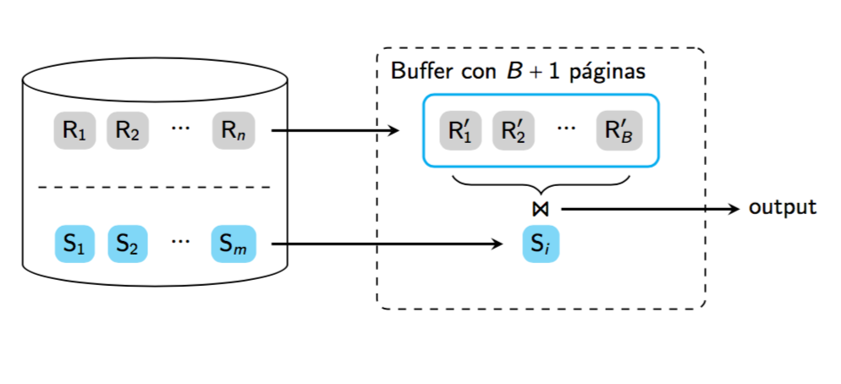
Block Nested Loop Join
Aprovechamos mejor el buffer

Slide 79
Block Nested Loop Join
Queremos hacer un join entre R y S, cuando se satisface un predicado p
fillBuffer()
Buff = empty
r:= R.next()
while r != null do
Buff = Buff union r
if Buff.isFull() then
break
r:= R.next()
S.open()
S.next()
open()
R.open()
fillBuffer()
close()
R.close()
S.close()

Slide 80
Block Nested Loop Join
Queremos hacer un join entre R y S, cuando se satisface un predicado p
next()
while Buff != empty do
while s != null do
r:= Buffer.next()
if r == null then
Buffer.reset()
s:= S.next()
else if (r,s) satisfacen p then
return (r,s)
fillBuffer()
return null

Slide 81
Block Nested Loop Join
R⋈_{p}S
DB
Buffer
R-1
R-2
R-3
R-4
S-1
S-2
S-3
Disco
t1
t2
t3
t4
t5
t6
t7
t8
tt1
tt2
tt3
tt4
tt5
tt6

Slide 82
Block Nested Loop Join
R⋈_{p}S.open()
DB
Buffer
R-1
R-2
R-3
R-4
S-1
S-2
S-3
Disco
t1
t2
t3
t4
t5
t6
t7
t8
tt1
tt2
tt3
tt4
tt5
tt6

Slide 83
Block Nested Loop Join
R⋈_{p}S.open()
DB
t1
t2
t3
t4
t5
t6
Buffer
R-1
R-2
R-3
R-1
R-2
R-3
R-4
S-1
S-2
S-3
Disco
t1
t2
t3
t4
t5
t6
t7
t8
tt1
tt2
tt3
tt4
tt5
tt6

Slide 84
Block Nested Loop Join
R⋈_{p}S.open()
DB
t1
t2
t3
t4
t5
t6
tt1
tt2
Buffer
R-1
R-2
R-3
S-1
R-1
R-2
R-3
R-4
S-1
S-2
S-3
Disco
t1
t2
t3
t4
t5
t6
t7
t8
tt1
tt2
tt3
tt4
tt5
tt6

Slide 85
Block Nested Loop Join
while (R⋈_{p}S.next())
DB
t1
t2
t3
t4
t5
t6
tt1
tt2
Buffer
R-1
R-2
R-3
S-1
R-1
R-2
R-3
R-4
S-1
S-2
S-3
Disco
t1
t2
t3
t4
t5
t6
t7
t8
tt1
tt2
tt3
tt4
tt5
tt6

Slide 86
Block Nested Loop Join
while (R⋈_{p}S.next())
DB
t1
t2
t3
t4
t5
t6
tt1
tt2
Buffer
R-1
R-2
R-3
S-1
R-1
R-2
R-3
R-4
S-1
S-2
S-3
Disco
t1
t2
t3
t4
t5
t6
t7
t8
tt1
tt2
tt3
tt4
tt5
tt6

Slide 87
Block Nested Loop Join
while (R⋈_{p}S.next())
DB
t1
t2
t3
t4
t5
t6
tt1
tt2
Buffer
R-1
R-2
R-3
S-1
R-1
R-2
R-3
R-4
S-1
S-2
S-3
Disco
t1
t2
t3
t4
t5
t6
t7
t8
tt1
tt2
tt3
tt4
tt5
tt6

Slide 88
Block Nested Loop Join
while (R⋈_{p}S.next())
DB
t1
t2
t3
t4
t5
t6
tt1
tt2
Buffer
R-1
R-2
R-3
S-1
R-1
R-2
R-3
R-4
S-1
S-2
S-3
Disco
t1
t2
t3
t4
t5
t6
t7
t8
tt1
tt2
tt3
tt4
tt5
tt6

Slide 89
Block Nested Loop Join
while (R⋈_{p}S.next())
DB
t1
t2
t3
t4
t5
t6
tt1
tt2
Buffer
R-1
R-2
R-3
S-1
R-1
R-2
R-3
R-4
S-1
S-2
S-3
Disco
t1
t2
t3
t4
t5
t6
t7
t8
tt1
tt2
tt3
tt4
tt5
tt6

Slide 90
Block Nested Loop Join
while (R⋈_{p}S.next())
DB
t1
t2
t3
t4
t5
t6
tt1
tt2
Buffer
R-1
R-2
R-3
S-1
R-1
R-2
R-3
R-4
S-1
S-2
S-3
Disco
t1
t2
t3
t4
t5
t6
t7
t8
tt1
tt2
tt3
tt4
tt5
tt6

Slide 91
Block Nested Loop Join
while (R⋈_{p}S.next())
DB
t1
t2
t3
t4
t5
t6
tt1
tt2
Buffer
R-1
R-2
R-3
S-1
R-1
R-2
R-3
R-4
S-1
S-2
S-3
Disco
t1
t2
t3
t4
t5
t6
t7
t8
tt1
tt2
tt3
tt4
tt5
tt6

Slide 92
Block Nested Loop Join
while (R⋈_{p}S.next())
DB
End of Buffer de R
t1
t2
t3
t4
t5
t6
tt1
tt2
Buffer
R-1
R-2
R-3
S-1
R-1
R-2
R-3
R-4
S-1
S-2
S-3
Disco
t1
t2
t3
t4
t5
t6
t7
t8
tt1
tt2
tt3
tt4
tt5
tt6

Slide 93
Block Nested Loop Join
while (R⋈_{p}S.next())
DB
t1
t2
t3
t4
t5
t6
tt1
tt2
Buffer
R-1
R-2
R-3
S-1
R-1
R-2
R-3
R-4
S-1
S-2
S-3
Disco
t1
t2
t3
t4
t5
t6
t7
t8
tt1
tt2
tt3
tt4
tt5
tt6

Slide 94
Block Nested Loop Join
while (R⋈_{p}S.next())
DB
t1
t2
t3
t4
t5
t6
tt1
tt2
Buffer
R-1
R-2
R-3
S-1
R-1
R-2
R-3
R-4
S-1
S-2
S-3
Disco
t1
t2
t3
t4
t5
t6
t7
t8
tt1
tt2
tt3
tt4
tt5
tt6

Slide 95
Block Nested Loop Join
while (R⋈_{p}S.next())
DB
t1
t2
t3
t4
t5
t6
tt1
tt2
Buffer
R-1
R-2
R-3
S-1
R-1
R-2
R-3
R-4
S-1
S-2
S-3
Disco
t1
t2
t3
t4
t5
t6
t7
t8
tt1
tt2
tt3
tt4
tt5
tt6

Slide 96
Block Nested Loop Join
while (R⋈_{p}S.next())
DB
t1
t2
t3
t4
t5
t6
tt1
tt2
Buffer
R-1
R-2
R-3
S-1
R-1
R-2
R-3
R-4
S-1
S-2
S-3
Disco
t1
t2
t3
t4
t5
t6
t7
t8
tt1
tt2
tt3
tt4
tt5
tt6

Slide 97
Block Nested Loop Join
while (R⋈_{p}S.next())
DB
t1
t2
t3
t4
t5
t6
tt1
tt2
Buffer
R-1
R-2
R-3
S-1
R-1
R-2
R-3
R-4
S-1
S-2
S-3
Disco
t1
t2
t3
t4
t5
t6
t7
t8
tt1
tt2
tt3
tt4
tt5
tt6

Slide 98
Block Nested Loop Join
while (R⋈_{p}S.next())
DB
t1
t2
t3
t4
t5
t6
tt1
tt2
Buffer
R-1
R-2
R-3
S-1
R-1
R-2
R-3
R-4
S-1
S-2
S-3
Disco
t1
t2
t3
t4
t5
t6
t7
t8
tt1
tt2
tt3
tt4
tt5
tt6

Slide 99
Block Nested Loop Join
while (R⋈_{p}S.next())
DB
t1
t2
t3
t4
t5
t6
tt3
tt4
Buffer
R-1
R-2
R-3
S-2
R-1
R-2
R-3
R-4
S-1
S-2
S-3
Disco
t1
t2
t3
t4
t5
t6
t7
t8
tt1
tt2
tt3
tt4
tt5
tt6

Slide 100
Block Nested Loop Join
while (R⋈_{p}S.next())
DB
t1
t2
t3
t4
t5
t6
tt5
tt6
Buffer
R-1
R-2
R-3
S-3
R-1
R-2
R-3
R-4
S-1
S-2
S-3
Disco
t1
t2
t3
t4
t5
t6
t7
t8
tt1
tt2
tt3
tt4
tt5
tt6

Slide 101
Block Nested Loop Join
while (R⋈_{p}S.next())
DB
t7
t8
Buffer
R-4
R-1
R-2
R-3
R-4
S-1
S-2
S-3
Disco
t1
t2
t3
t4
t5
t6
t7
t8
tt1
tt2
tt3
tt4
tt5
tt6

Slide 102
Block Nested Loop Join
while (R⋈_{p}S.next())
DB
t7
t8
tt1
tt2
Buffer
R-4
S-1
R-1
R-2
R-3
R-4
S-1
S-2
S-3
Disco
t1
t2
t3
t4
t5
t6
t7
t8
tt1
tt2
tt3
tt4
tt5
tt6

Slide 103
Block Nested Loop Join
while (R⋈_{p}S.next())
DB
t7
t8
tt5
tt6
Buffer
R-4
S-3
R-1
R-2
R-3
R-4
S-1
S-2
S-3
Disco
t1
t2
t3
t4
t5
t6
t7
t8
tt1
tt2
tt3
tt4
tt5
tt6

Slide 104
Block Nested Loop Join
Ahora cargamos muchas páginas de R a buffer
Por cada vez que llenamos el buffer recorremos a S entera una vez
Costo en I/O es:
Costo(R) + (Páginas(R)/Buffer)·Costo(S)

Slide 105
Block Nested Loop Join
Si R y S son tablas de 16 MB, cada página es de 8 KB con un buffer de 1 MB
Cada relación tiene 2048 páginas y en buffer caben 128 páginas
Costo de un I/O es 0.1 ms, entonces el join tarda:
3.4 segundos

Slide 106
Block Nested Loop Join
Sin embargo existen algoritmos muchos más eficientes
Estos algoritmos se basan en Hashing o en Sorting
Además hacen usos de índices, como por ejemplo el B+ Tree

Slide 107
Sorting
Los algoritmos de sorting son conocidos en programación
¿Por qué estudiarlos otra vez?

Slide 108
Sorting
Necesitamos ordenar tuplas que exceden por mucho el tamaño de la memoria RAM

Slide 109
External Merge Sort
En los DBMS, se utiliza el algoritmo External Merge Sort
Hablaremos de Run como una secuencia de páginas que contiene una conjunto ordenado de tuplas
Algoritmo funciona por fases

Slide 110
External Merge Sort
Fase 0: creamos los runs iniciales
Fase i:
Traemos los runs a memoria
Hacemos el merge de cada par de runs
Almacenamos el nuevo run a disco (i.e. materializamos resultados intermedios)

Slide 111
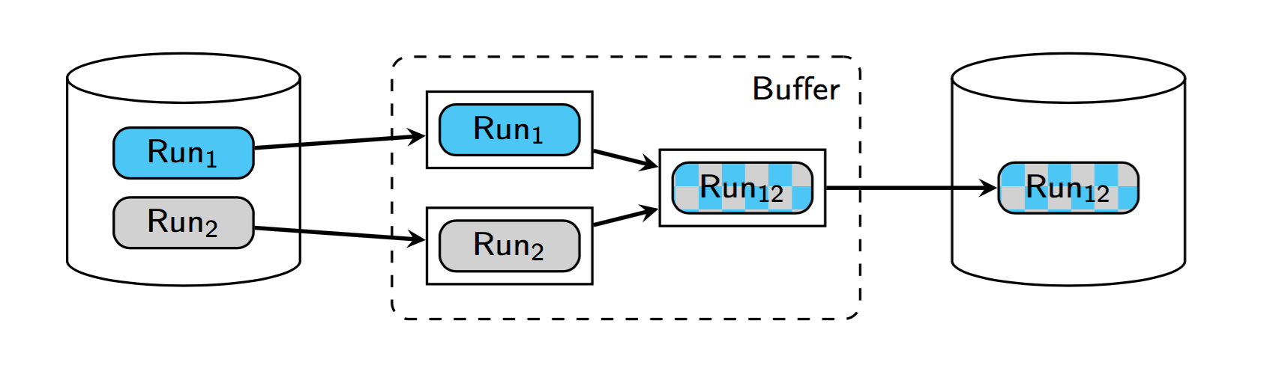
External Merge Sort
Ojo! cada run se compone de varias páginas, por lo que en cada fase hay un subconjunto de ambos runs en buffer

Slide 112
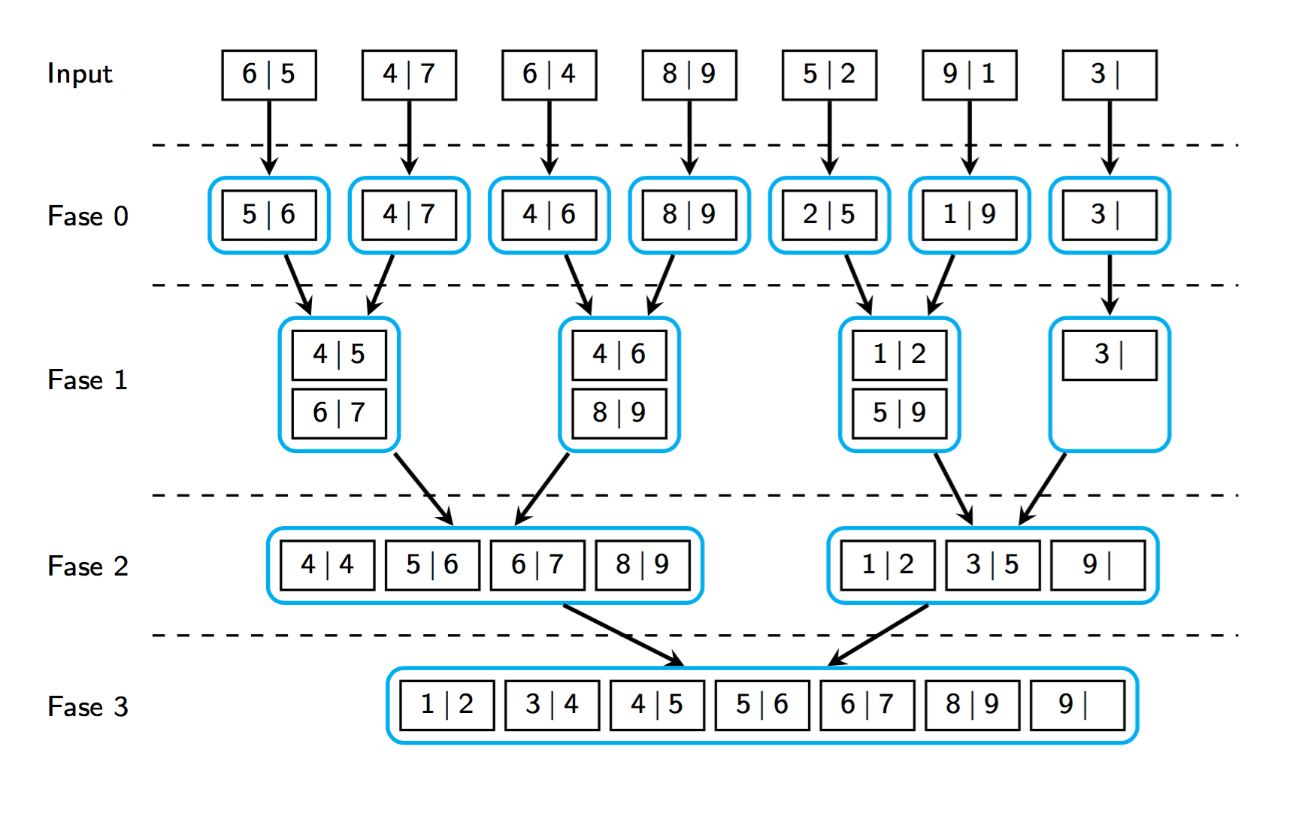
External Merge Sort

Slide 113
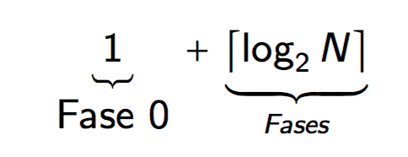

External Merge Sort
Sea N número de páginas del archivo
Sabemos que en cada fase se leen todas las páginas y luego se escriben a disco
Número máximo de fases es:
El costo en I/O es:

Slide 114
External Merge Sort
Si tenemos una tabla de 8 GB y páginas de 8 KB ~ 1048576 páginas en total
Costo en I/O es:
Si cada I/O toma 0.1 ms, ordenar tarda 1.2 horas

Slide 115
External Merge Sort
Optimizado
Podemos mejorar el desempeño de nuestro algoritmo

Slide 116
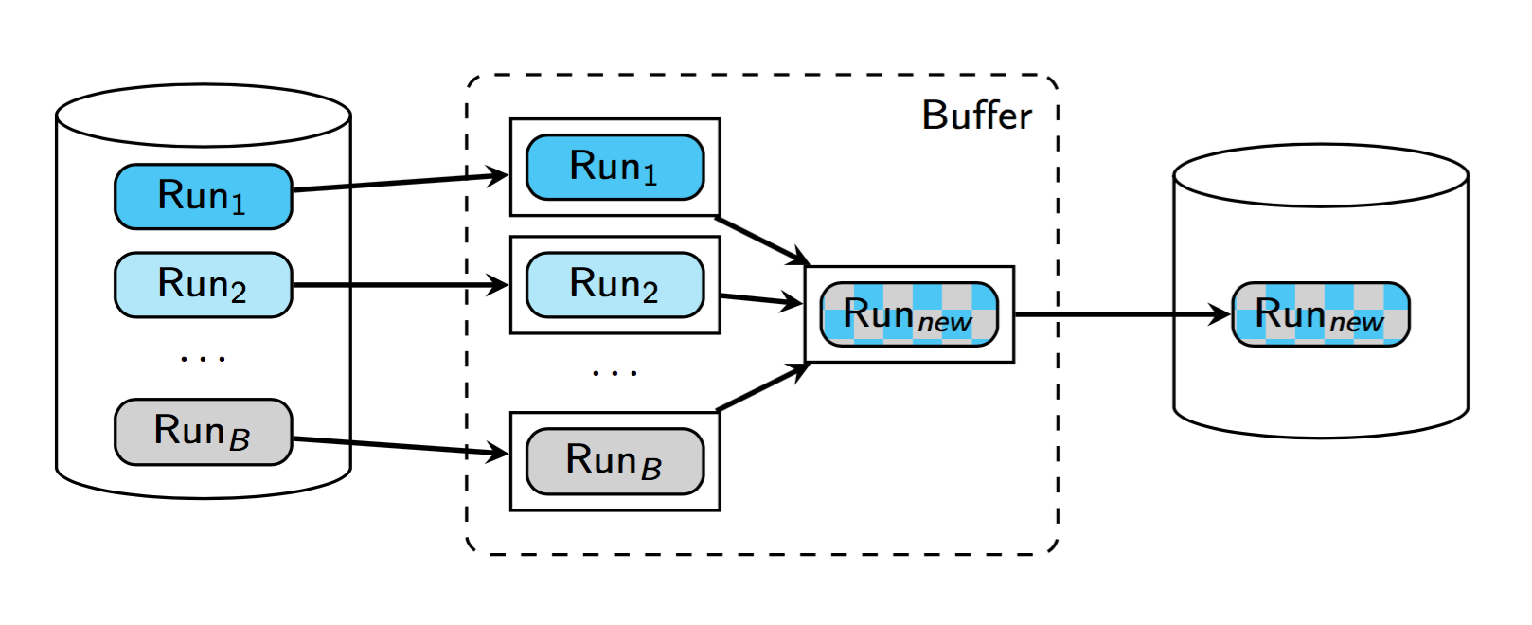
External Merge Sort
Optimizado
En vez de 3 páginas, tenemos B + 1 páginas en buffer

Slide 117
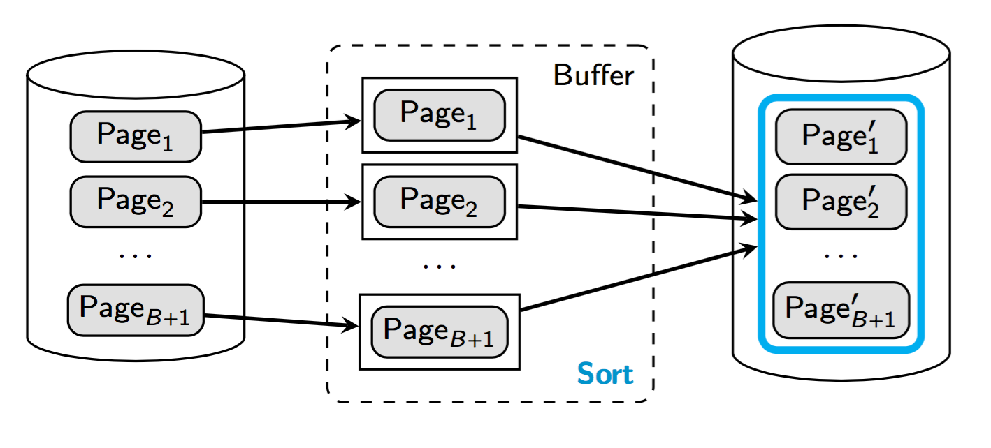
External Merge Sort
Optimizado
Además, tendremos runs iniciales de B + 1 páginas

Slide 118
External Merge Sort
Optimizado
Supongamos que queremos ordenar la relación
R(a) = {20, 19, 18, …, 1}
El buffer alcanza para 4 páginas (B+1 = 4)
Runs iniciales tienen 4 páginas

Slide 119
External Merge Sort
Optimizado
Ordenamos los 3 Runs iniciales:
13, 14
15, 16
17, 18
19, 20
5, 6
7, 8
9, 10
11, 12
1, 2
3, 4

Slide 120
External Merge Sort
Optimizado
Se van escribiendo las páginas:
13, 14
15, 16
17, 18
19, 20
Buffer
5, 6
7, 8
9, 10
11, 12
1, 2
3, 4
Disco

Slide 121
External Merge Sort
Optimizado
Se van escribiendo las páginas:
13, 14
15, 16
17, 18
19, 20
Buffer
5, 6
7, 8
9, 10
11, 12
2
3, 4
1
Disco

Slide 122
External Merge Sort
Optimizado
Se van escribiendo las páginas:
13, 14
15, 16
17, 18
19, 20
Buffer
5, 6
7, 8
9, 10
11, 12
3, 4
1, 2
Disco

Slide 123
External Merge Sort
Optimizado
Se van escribiendo las páginas:
13, 14
15, 16
17, 18
19, 20
Buffer
5, 6
7, 8
9, 10
11, 12
4
1, 2
3
Disco

Slide 124
External Merge Sort
Optimizado
Se van escribiendo las páginas:
13, 14
15, 16
17, 18
19, 20
Buffer
5, 6
7, 8
9, 10
11, 12
1, 2
3, 4
Disco

Slide 125
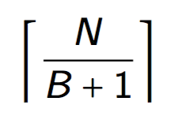
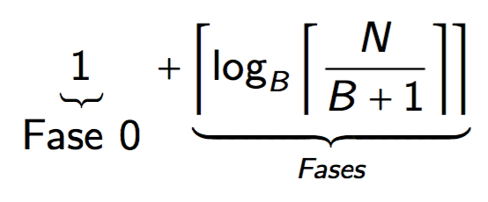
External Merge Sort
Optimizado
Sea N número de páginas del archivo y un buffer de tamaño B + 1
Número de runs iniciales:
Número de fases:

Slide 126
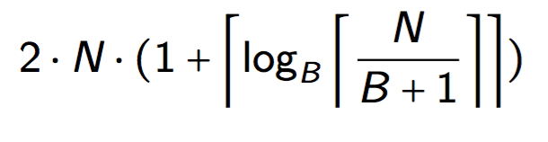
External Merge Sort
Optimizado
Sea N número de páginas del archivo y un buffer de tamaño B + 1
Costo en I/O:

Slide 127
External Merge Sort
Optimizado
Si tenemos una tabla de 8 GB y páginas de 8 KB ~ 1048576 páginas en total
Memoria RAM para el buffer es de 2 GB, por lo que B + 1 ~ 262145 páginas
Si cada I/O toma 0.1 ms, ordenar tarda 6.7 minutos

Slide 128
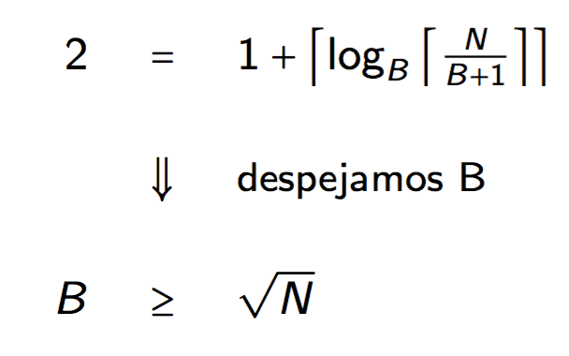
External Merge Sort
Optimizado
Lo más rápido es ejecutar el algoritmo en 2 fases
Si suponemos una tabla de 10⁹ páginas (60 TB), sólo necesitamos 240 MB de buffer!

Slide 129
External Merge Sort
Optimizado
Podemos plantear que si la tabla es de N páginas, el costo en I/O de ordenarla es 4N
¿Qué pasa si no escribimos el último output? (pipeline)

Slide 130
Para más detalles tomar IIC3413 - Implementación de sistemas de Bases de Datos

